Slide 1
10
DÍAS DE
ORACIÓN
DE VUELTA AL ALTAR
Enfoque clave:
Dios quiere que empecemos y acabemos el día con Él
Día 3
Mañana y tarde
"Levántate cada mañana para dar gracias y alabar al Señor y lo mismo al atardecer"
1 Crónicas 23:30 (NVI)

Slide 2
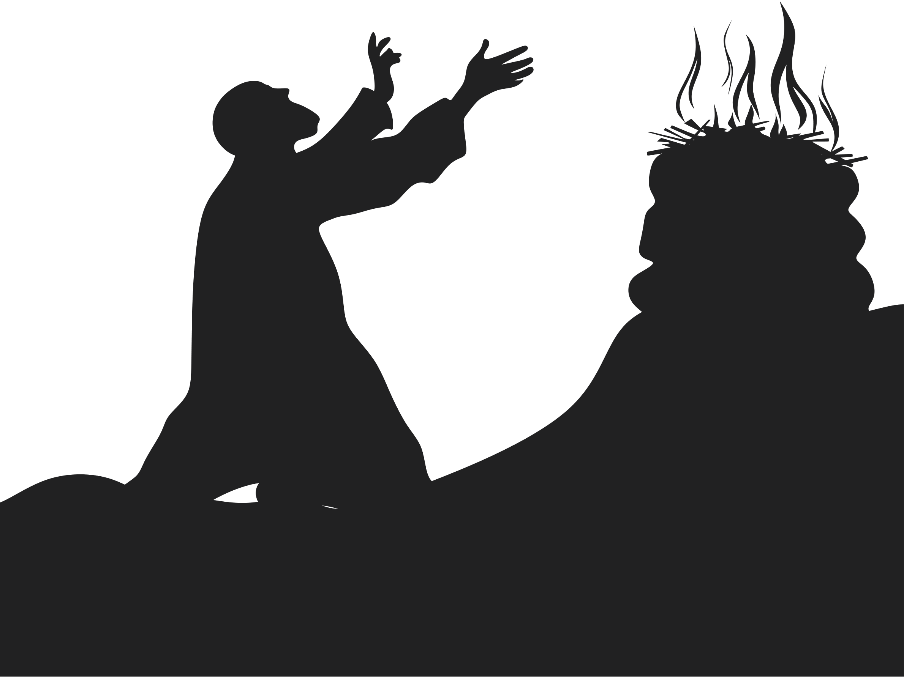
10
DÍAS DE
ORACIÓN
DE VUELTA AL ALTAR
Pensamiento clave
De camino a la Tierra Prometida, los israelitas vagaban por el desierto. Dios les ordenó que se mantuvieran en contacto con Él rezando cada día por la mañana y por la noche. Necesitaban la protección, el valor y la fuerza de Dios para el difícil viaje. Debían adorar y ofrecer sacrificios en el altar por la mañana y por la tarde. Era un tiempo de acción de gracias y arrepentimiento. También era un momento especial para escuchar la voz de Dios y recibir sus bendiciones. Es lo mismo para nosotros hoy. Dios quiere tener ese tiempo especial con nosotros también.
El ritmo de la vida
Tiempo de oración
Querido Dios, nuestro Padre celestial, gracias por recordarme que puedo hablar contigo en cualquier momento. Sé que me amas mucho y que quieres hablar conmigo. No permitas que me distraiga con cosas que me alejen de Ti. Necesito Tu ayuda para crear el hábito de empezar y terminar cada día Contigo. Que mis oídos se abran para escuchar Tu voz y que mi corazón esté listo para seguirte. En el nombre de Jesús, Amén.

Slide 3
10
DÍAS DE
ORACIÓN
DE VUELTA AL ALTAR
Sugerencia de oración
Alabanza y agradecimiento Da gracias por bendiciones específicas y alaba a Dios por su bondad
Confesión Confiesa tus errores y pide perdón a Dios
Guía Pide a Dios sabiduría para tomar decisiones correctas
Iglesia Orar por la Iglesia mundial y por nuestro país
Peticiones Ore por las necesidades de los miembros de la iglesia, familiares y vecinos
Canta alabanzas
SDAH #482 Padre, guíame día a día
Susurrar una oración
Abre mis ojos, Señor
Caminando con Jesús

